Slide 1

Вирусная лейкемия кошек
Лабораторная диагностика и специфическая профилактика
Мухин А.Н. к.б.н., ст.н.с.

Slide 2

Актуальность проблемы
Вирусная лейкемия кошек – хронически протекающая болезнь, характеризующаяся анемией, перитонитом, гломерулонефритом, фибросаркомой, а так же иммунодепрессивным синдромом
Один из наиболее значимых возбудителей инфекционных болезней кошек
Возбудитель, ассоциированный с проявлением самой разнообразной клинической симптоматики
Является основной причиной смертности у больных кошек
WSAVA
Распространение FLV-инфекции:
среди клинически здоровых кошек 1-8%
среди больных кошек 20%
До 75% лимфом и лейкемий

Slide 3
FeLV в России
12% исследованных животных были инфицированы
летальность – 30%
Хронический гингивит. Кот, 2 года
Ринит, конъюктивит. Кошка, 6 мес. (FIV +)
Е.Б. Бажибина, Ю.Б. Соколова «Лейкемия и иммунодефицит – скрытые вирусные инфекции кошек . – РВЖ МДЖ. – 2010. - №1.- с. 14-17

Slide 4
Роль вируса в патологии
FeLV
≠
Злокачественное
новообразование
Злокачественное
новообразование
≠
FeLV

Slide 5
Клинические признаки
Злокачественные новообразования: лимфомы и лейкемии, фибросаркомы и др.
Гематологические нарушения: анемии, тромбоцито-, лимфо-, нейтро-, панцитопении. FeLV-ассоциированный энтерит кошек
Иммуносупрессия (FeLV-T) CD4+↓, CD8+↓, атрофия тимуса. Отсутствие адекватного иммунного ответа на вакцинацию
Иммуноопосредованные заболевания: гемолитическая анемия, гломерулонефрит, увеит, полиартрит
FeLV-ассоциированные заболевания: сальмонеллез, микоплазмоз, криптококкоз, стоматит, хронический ринит, FeLV-ассоциированный энтерит кошек
Заболевания печени, ЦНС, нарушения репродуктивной формы, «синдром увядающего котенка»

Slide 6
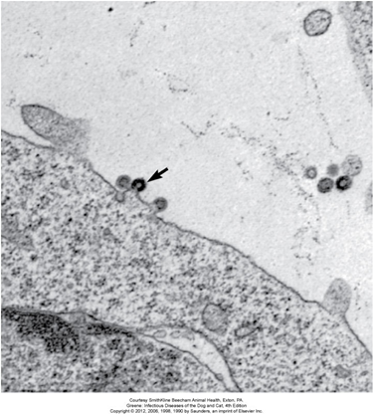
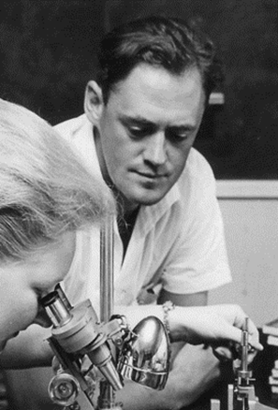


Открытие вируса
William Jarrett с сотрудниками при помощи электронного микроскопа обнаруживают VLPs у кошки с лимфомой
Успешное воспроизведение инфекции при экспериментальном заражении
1964-1980-FeLV рассматривается как причина всех гемопоэтических опухолей (Hardy W., 1981)

Slide 7
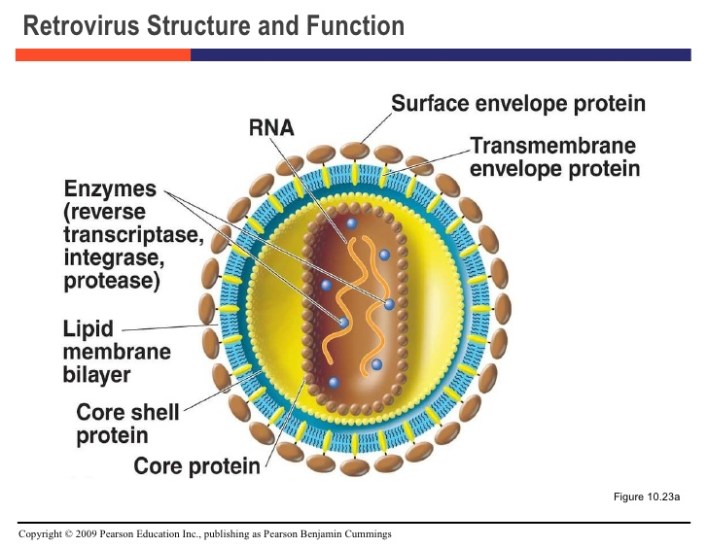
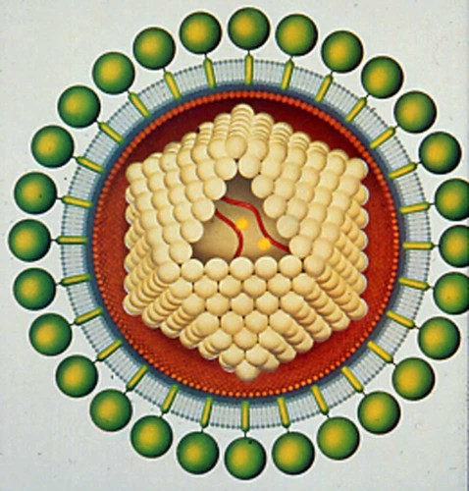
Характеристика FeLV
Семейство Retroviridae
Род gammaretroviruses
Размер вириона: 100 нм
Геном: 2 ss RNA 8 kb
gp70 – маркер иммунитета
р27 – маркер виремии

Slide 8
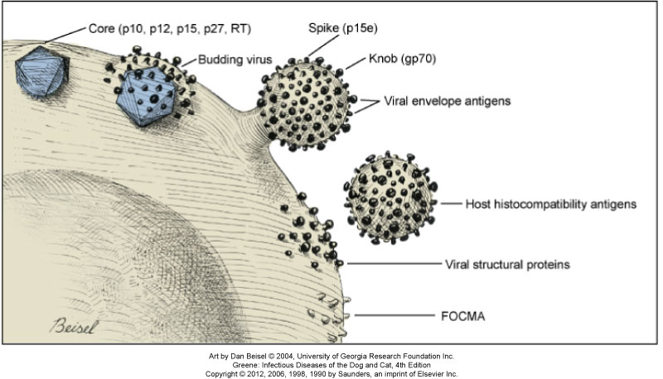
FeLV

Slide 9
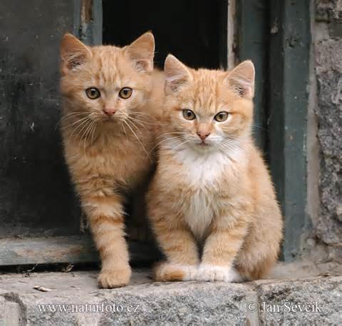
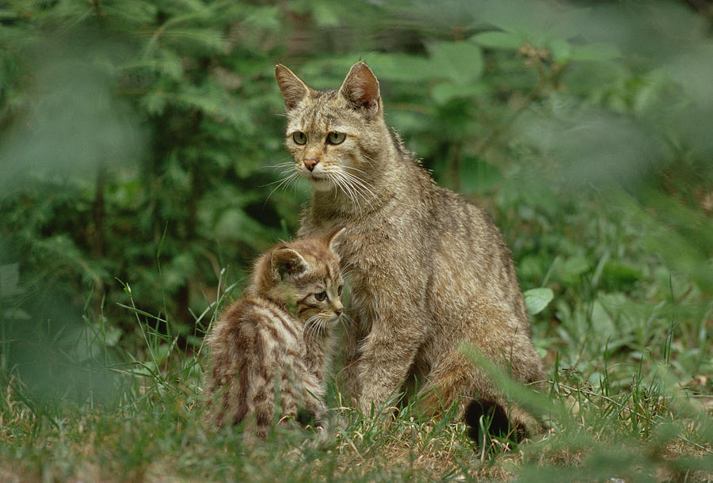

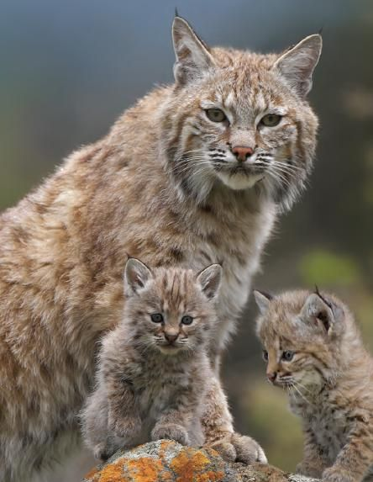
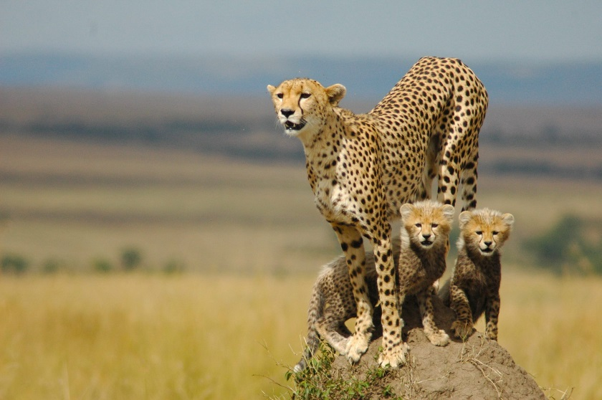
Эпизоотология
Felis catus (W.Jarrett, 1964)
Felis rufus (Sleepman JM et al., 2001)
Acinonyx jubatus (Marker L., et al., 2003)

Slide 10
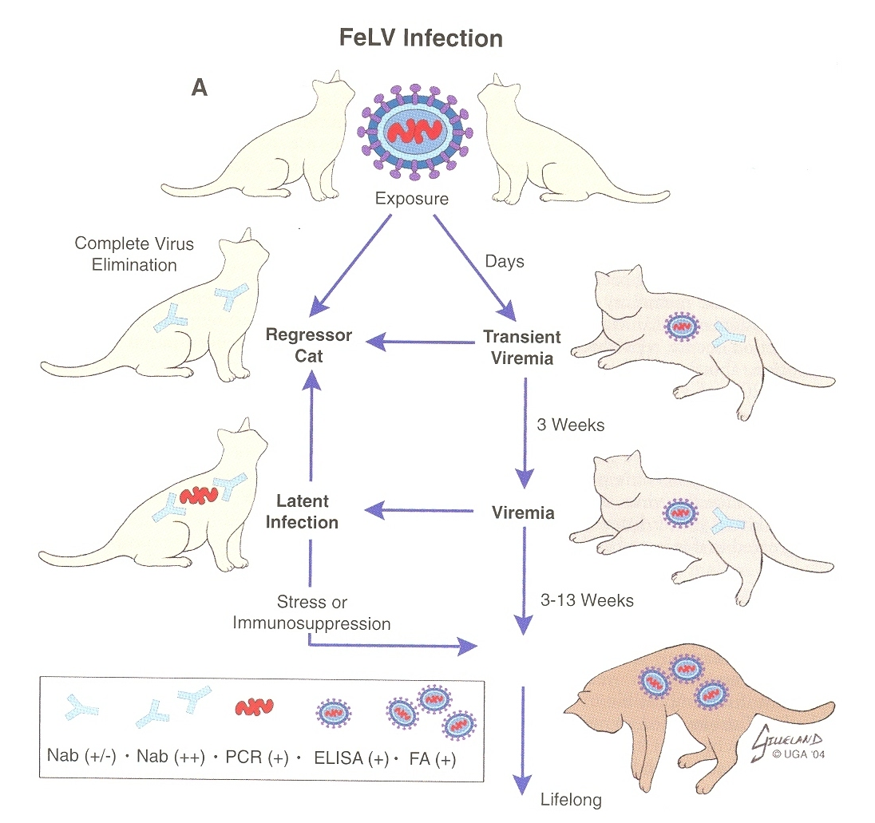
Патогенез
Абортивная инфекция
Регрессивная инфекция
Латентная инфекция
Прогрессивная инфекция
1. Репликация вируса в лимфоидной ткани ротовой полости и глотки абортивная инфекция или транзиетная виремия;
2. Репликация вируса в лимфоцитах и моноцитах тимус, селезенка, л. узлы, сл. железы (транзиетная виремия 3 (до 13) недели;
3. Заражение костного мозга персистетная виремия или латентная инфекция;
4. Персистетная виремия >13 недель
гибель в течение 3 лет

Slide 11
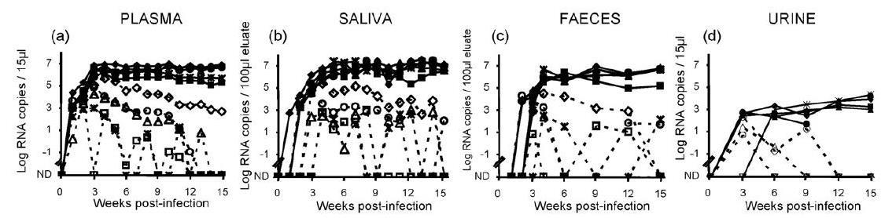
Выделение FeLV
Значительное снижение выделения вируса у животных с регрессивной формой инфекции

Slide 12
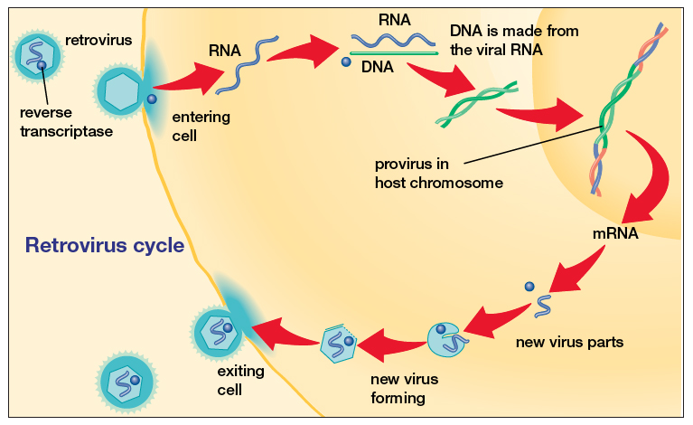
Репликация FeLV
Молекулярная основа латентной формы инфекции- интеграция генома FeLV в ДНК клетки костного мозга

Slide 13
Диагностика
Метод иммуннофлуоресценции 1973 г. (Hardy W., et al., 1973)
Первая ИФА коммерческая тест-система 1979 г. (Lopez N.A., 1989)
↑чувствительность ↓ специфичность
ИФА тест-система на основе МАТ к 3 антигенным детерминантам р27 1983 г. (Lutz et. Al., 1983) ↑специфичность
Иммунохроматографические методы – самый распространенный метод (транзиентная, персистентная формы) (Weijer K, van Herwijnen R., 1995)
ПЦР – наиболее чувствительный метод
обнаружение провирусной ДНК (Hofmann-Lehmann R., et. Al., 2001)

Slide 14
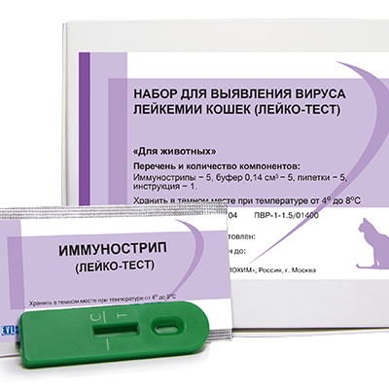
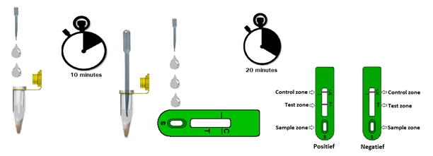
Использование иммунострипов
Быстрый, удобный метод обнаружения р27
антигена в сыворотке крови\плазме

Slide 15
Интерпретация результатов (иммунострипы)
Положительный результат
6 недель
Отрицательный результат
Положительный результат
Транзиентная виремия
Персистентная виремия
Неблагоприятный прогноз

Slide 16
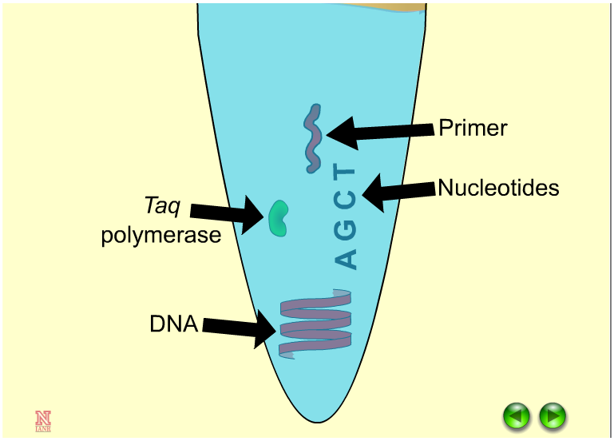
Полимеразная цепная реакция
Обнаружение провирусной ДНК
Обнаружение РНК вируса
Персистентная/транзиентная
или латентная инфекция
Персистентная/транзиентная инфекция

Slide 17
Виды инфекции/интерпретация результатов диагностики
Виды инфекции | р27 антиген в крови | ДНК вируса в крови | РНК вируса в крови | Наличие вируса в слюне | Развитие патологии
Абортивная | - | - | - | - | маловероятно
Регрессивная | +→ - | + (+→ -) | +→ - | +\- → - | маловероятно
Латентная | - | + | - | - | маловероятно
Прогрессивная | + | + | + | + | вероятно

Slide 18
Регрессивная инфекция
ПЦР +

Slide 19
Прогрессивная инфекция
ПЦР +

Slide 20
Кого необходимо проверять?
Больные животные (независимо от предыдущих результатов тестирования)
Новые животные перед поступлением (для питомников\приютов)
Подтверждение отрицательных результатов – повторное тестирование через 28 дней
Животные, которые находятся в контакте с инфицированными – ежегодное тестирование
Животные, которые могут вступать в контакт с кошками, FeLV статус которых неизвестен
Животные перед вакцинацией

Slide 21
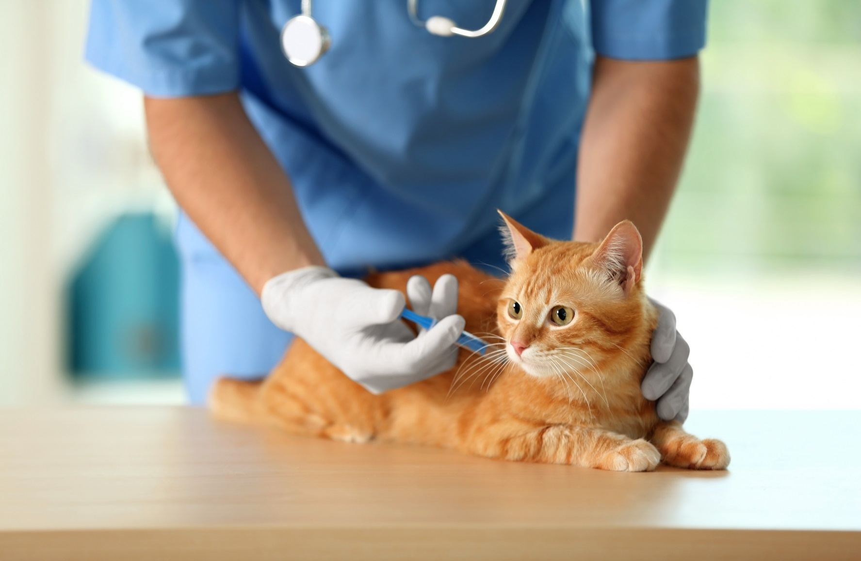
Специфическая профилактика

Slide 22
Вакцины против вирусной лейкемии кошек
Первая лицензированная вакцина - 1985 год
Ни одна вакцина не дает 100% защиты
Вакцинация не препятствует минимальной репликации вируса

Slide 23
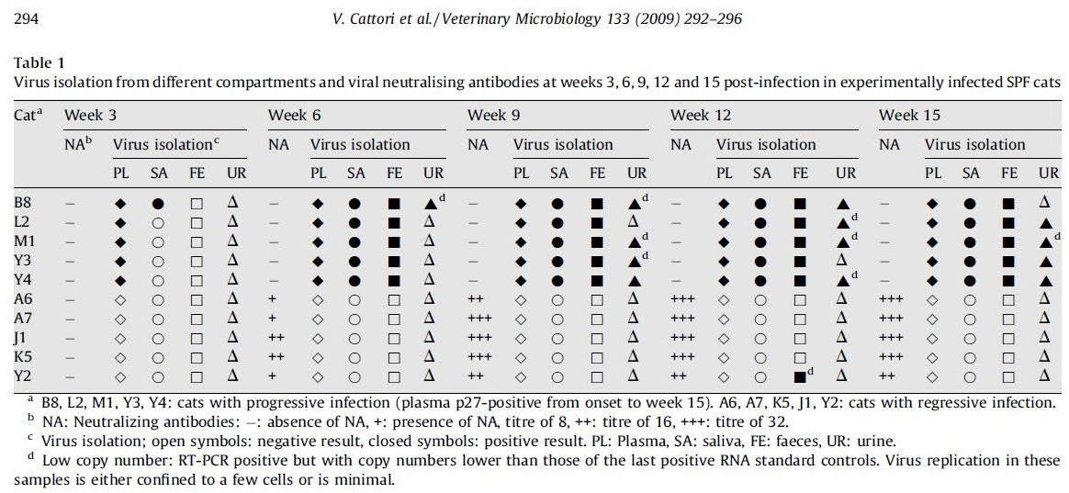
Научное обоснование эффективности
вакцинации против ВЛК
Нейтрализующие антитела – маркер устойчивости к инфекции

Slide 24
Факторы, влияющие на эффективность вакцин
Иммунный статус животного
Возраст животного
Доза вируса
Штамм (изолят вируса)

Slide 25


Разработка вакцины «ЛЕОМИНОР»
Высокая концентрация антигена + безопасный адъювант + 2-кратная иммунизация

Slide 26
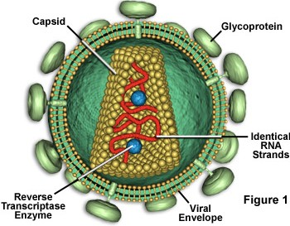
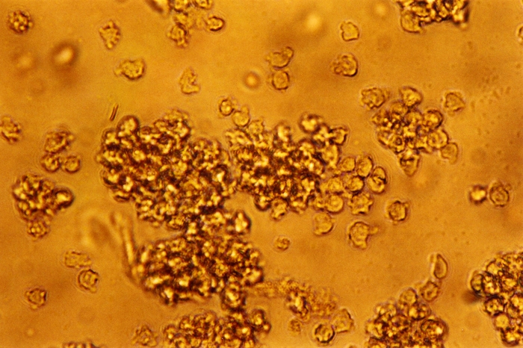
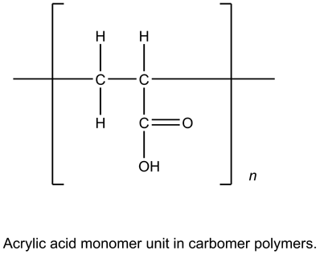
Состав вакцины
Высокая концентрация антигена
gp70 оболочечный гликопротеин вируса
Функция: прикрепление вируса к клетке
F-422 – хронически инфицированная
вирусом лейкемии кошек культура клеток
Безопасный и эффективный адъювант
синтетический адъювант нового поколения

Slide 27
Эффективность вакцины
Формирование защитного уровня антител (1:270) после двукратной вакцинации

Slide 28
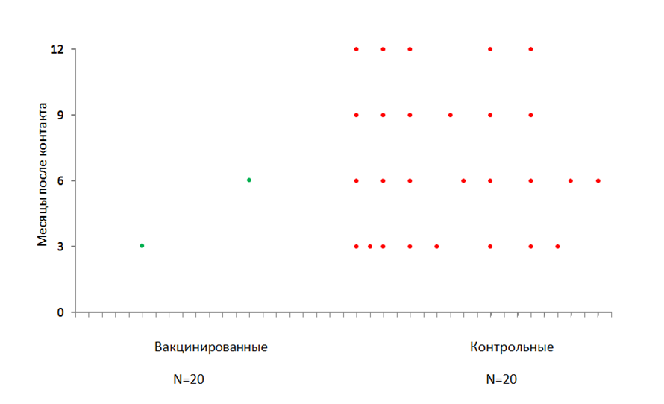
Иммуногенность вакцины

Slide 29

Рекомендации по применению
Схема применения:
Первичная вакцинация котят (с 8-12 недельного возраста) -двукратно, с интервалом в 3-4 недели
Ревакцинацию - ежегодно.

Slide 30
Рекомендации по применению
Тестирование животных до вакцинации на наличие р27
вакцина «ЛЕОМИНОР» может применяться одновременно с вакциной против панлейкопении, ринотрахеита, калицивирусной инфекции и хламидиоза кошек «Мультифел-4» и вакциной против бешенства «Рабифел»
Вакцинация НЕ содержит живого вируса
Вакцинация НЕ изменяет хода инфекционного процесса
Вакцинация НЕ индуцирует реактивацию латентной формы инфекции

Slide 31
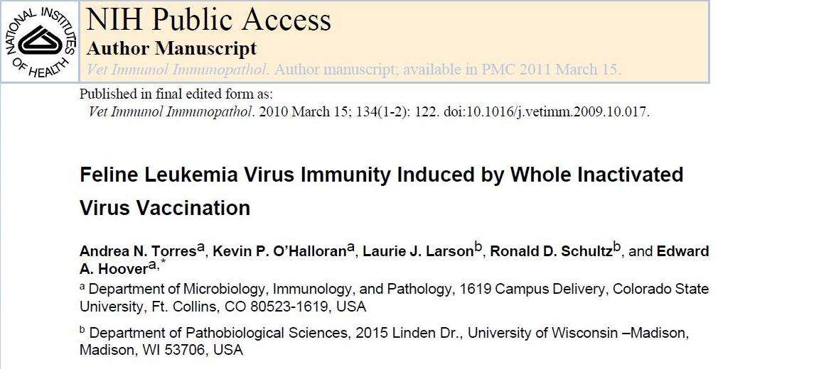
Сравнение эффективности вакцин

Slide 32
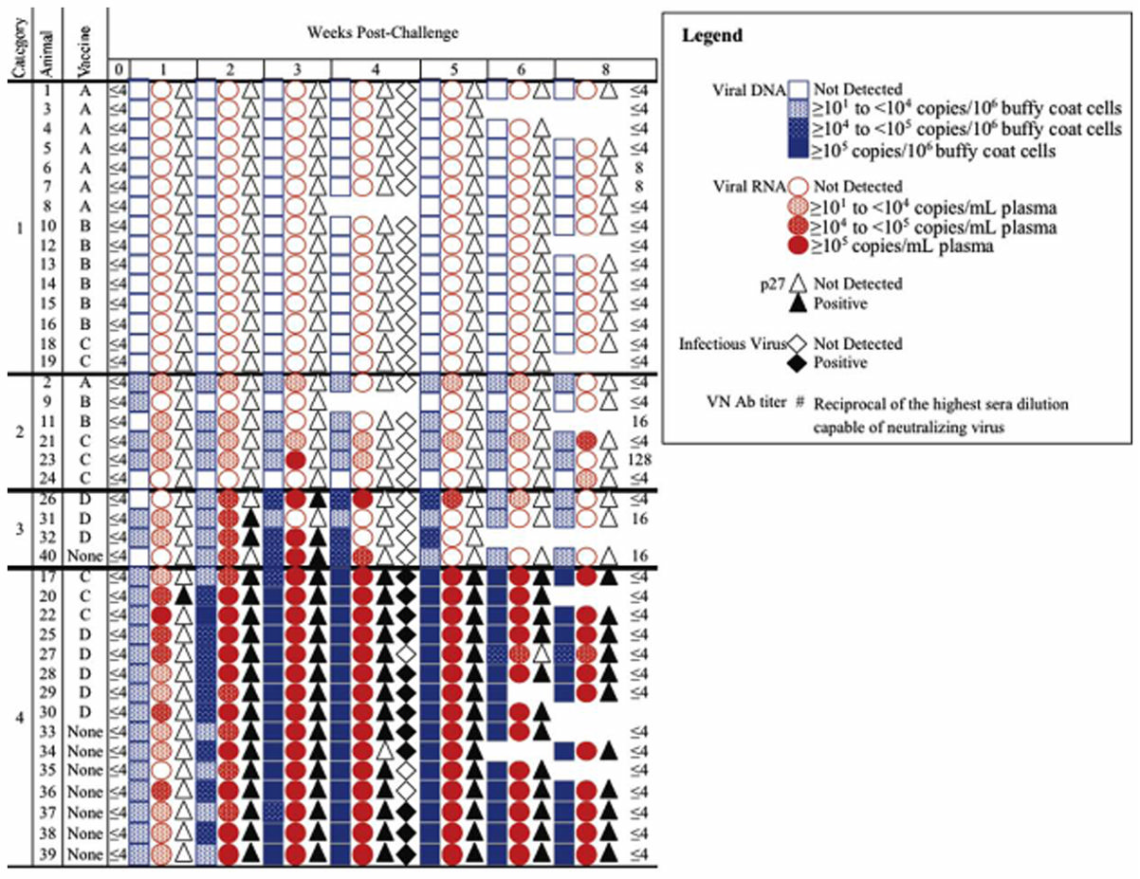
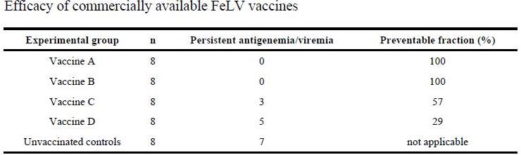
Сравнение эффективности вакцин
Инактивированные вакцины
Субъединичная вакцина
Векторная вакцина

Slide 33

Спасибо за внимание!

